Slide 1
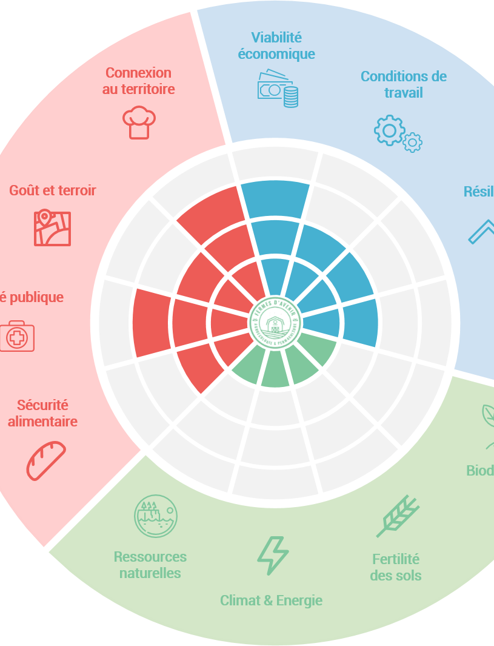
La Fleur de l’Agroécologie
Kit d’utilisation
Notes:
Mettre à jour le visuel de la fleur car certains termes utilisés ont été légèrement modifiés (viabilité économique, ressources naturelles, climat et énergie).

Slide 2
Nous vous proposons d’utiliser cet outil, gratuit et en open source, afin de représenter la performance des fermes. Vous pouvez le télécharger, le colorier et l’adapter au contexte de votre ferme. Nous vous demandons juste de toujours bien :
Respecter la Charte Graphique que nous avons créée, et de ne pas dénaturer l’outil, ni sur le fonds, ni sur la forme
De mentionner Fermes d’Avenir et de rediriger vers notre site internet si vous la publiez quelque-part (www.fermesdavenir.org)
Les différents éléments que vous pouvez télécharger et modifier sont accessibles depuis la page où vous avez téléchargé ce livre blanc. Bonne utilisation ☺

Slide 3
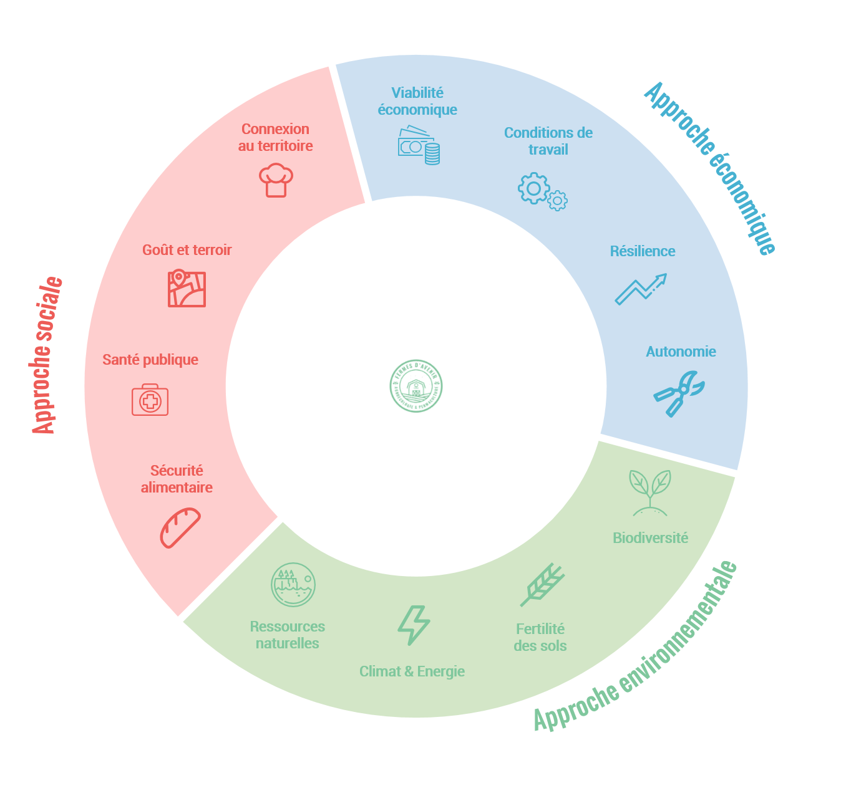
Pour personnaliser votre Fleur :
Evaluez votre performance sur chacun des pétales, de 1 à 4 (voir slide suivante)
Colorez chaque pétale en fonction de votre performance (en faisant du copier coller ou en utilisant la palette de couleurs)
Téléchargez la Fleur en sélectionnant tous les éléments et en faisant Clic Droit / Enregistrer en tant qu’image.
Notes:
Termes mis à jour

Slide 4
Les différents niveaux d’une pétale
Quatre niveaux traduisent la performance de la ferme : ils suivent une logique de compréhension et de maîtrise progressive des enjeux, de traduction dans les moyens puis de capacité à mesurer des résultats, jusqu’à un système qui démontre une efficacité durable et une amélioration continue.
Niveau 0 :
Les enjeux et leviers sont ni connus ni compris.
Niveau 1 :
Les enjeux et leviers sont compris dans sa globalité, des actions ne sont pas encore engagées.
L’agriculteur est formé et connaît une partie des composantes et des leviers d’action à son échelle, mais ne les a pas encore expérimentés. Aucun indicateur de résultat est mesuré.
Niveau 2 :
Des leviers sont expérimentés, les résultats sont mesurés mais pas encore satisfaisants.
L'agriculteur est formé sur une grande partie des composantes et des leviers, il expérimente de nouvelles pratiques, de façon partielle, sans complètement maîtriser toutes les dimensions de l’aspect. Il comprend le lien entre les pratiques et les résultats et il pilote un plan de progrès régulièrement.
Niveau 3 :
Les leviers sont intégrés dans le système de production, les résultats sont mesurés et satisfaisants.
L’agriculteur fait évoluer son mode de production pour systématiser les bonnes pratiques, en prenant en compte toutes les dimensions de l’aspect, même si certaines sont encore traitées partiellement. Il pilote un plan de progrès régulièrement, qui mesure l’effet des pratiques sur les résultats.
Niveau 4 :
Les leviers sont intégrés dans le système de production avec une approche d'amélioration continue, les résultats sont mesurés et satisfaisants dans la durée.
Niveau 4
Niveau 3
Niveau 2
N1
Niveau 0
Notes:
Slide OK

Slide 5
Contact
Ce livre blanc et la Fleur de l’Agroécologie ont été imaginés par les équipes de Fermes d’Avenir,
et notamment Hélène Calandot et Marion Enzer.
Nous espérons qu’il vous a été utile,
et nous restons à votre écoute pour toute suggestion d’amélioration de cet outil.
marion@fermesdavenir.org – www.fermesdavenir.org

